Slide 1
Организация образовательной деятельности в центре образования
естественно-научной и технологической
направленностей «Точка роста»
в МБОУ СЕМЯЧКОВСКАЯ СОШ
Трубчевский р-н, с.Семячки,
ул. Садовая, д. 9
Телефон: 8(48352)-33-38
semjchki—chkola@mail.ru

Slide 2
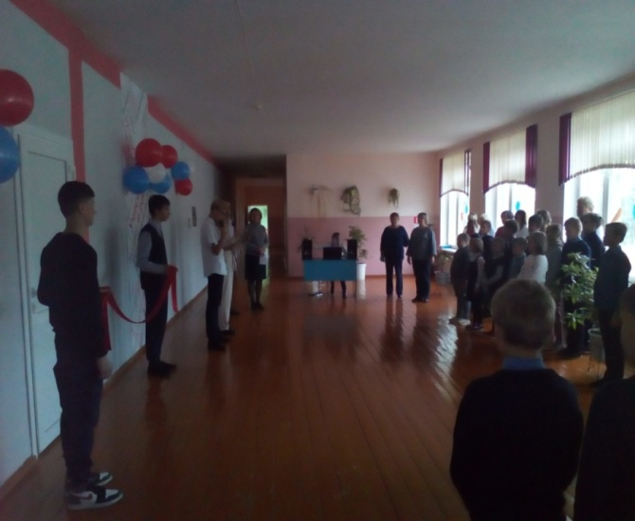
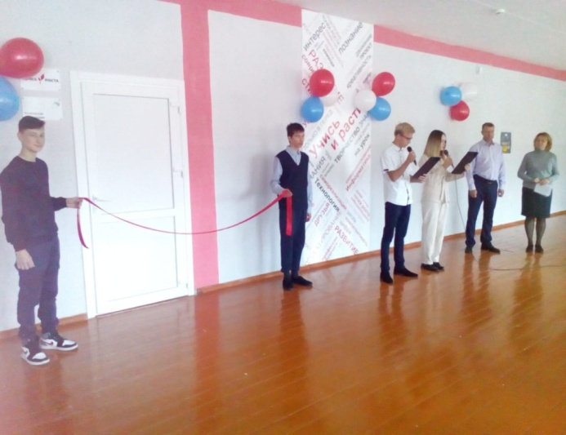
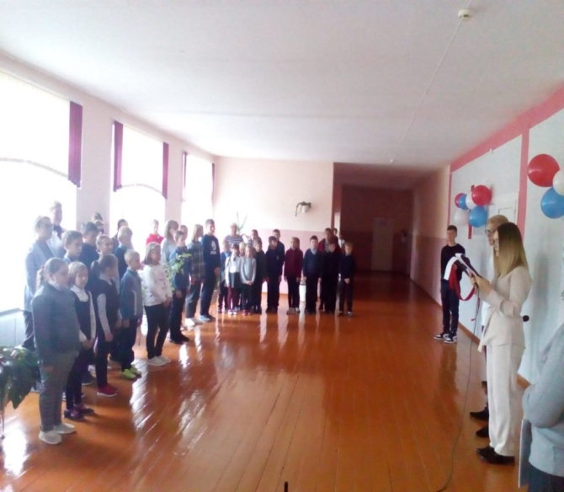
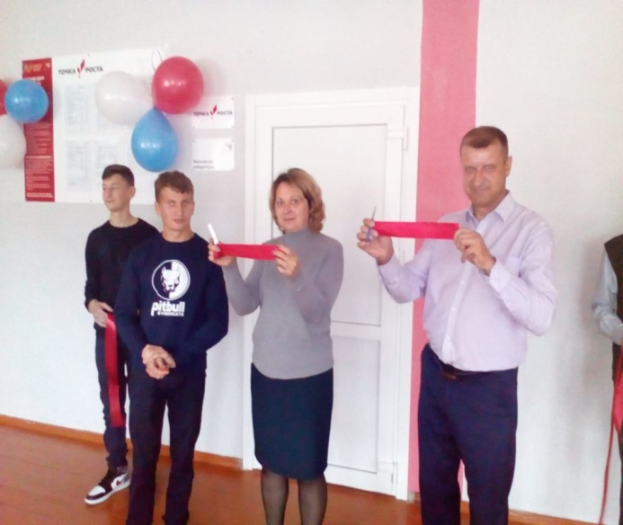
Открытие центра естественно-научной и технологической направленностей «Точка роста»
Центр образования естественно-научной и технологической направленностей «Точка роста» на базе МБОУ Семячковской СОШ создан в 2021 году в рамках федерального проекта «Современная школа» национального проекта «Образование». Призван обеспечить повышение охвата обучающихся программами общего и дополнительного образования естественно-научной и технологической направленностей с использованием современного оборудования.

Slide 3
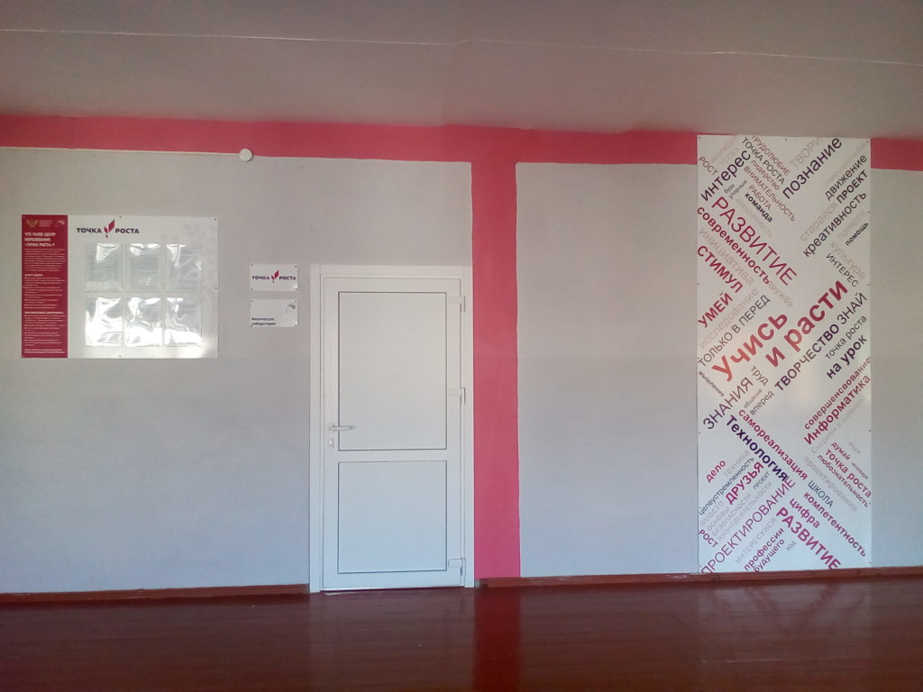
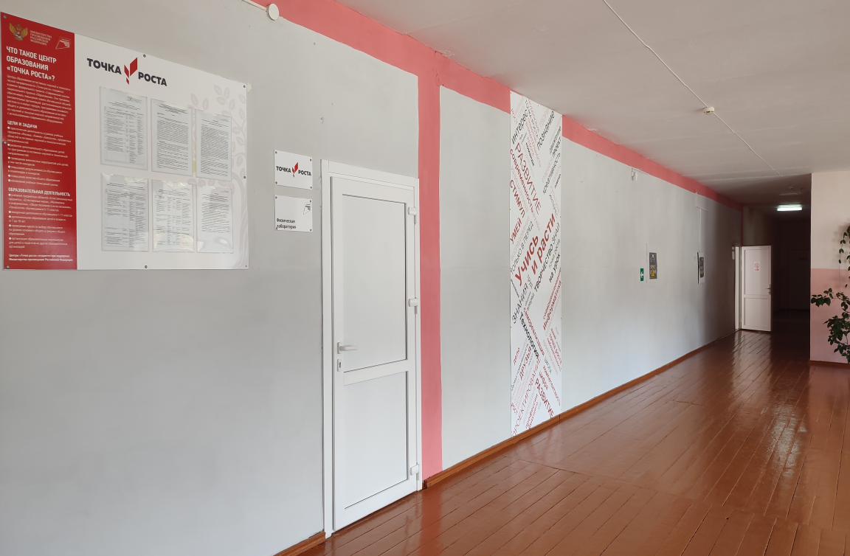
Организация образовательного пространства центра «Точка роста»
Центр обеспечен современным оборудованием для реализации основных и дополнительных общеобразовательных общеразвивающих программ, созданы рабочие зоны по предметным областям.
Холл

Slide 4
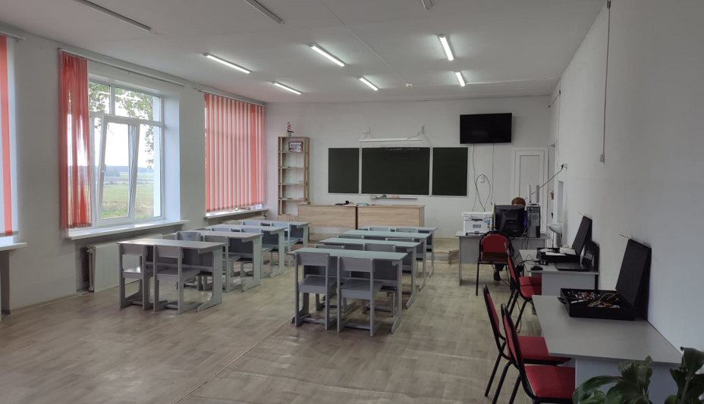
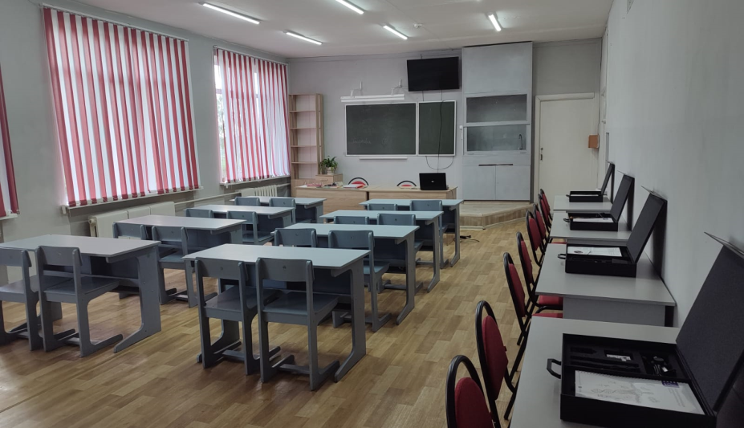
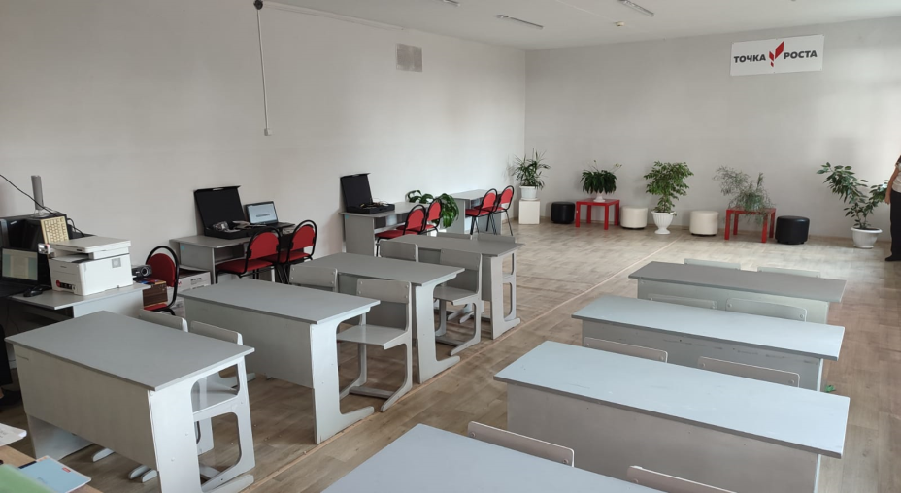
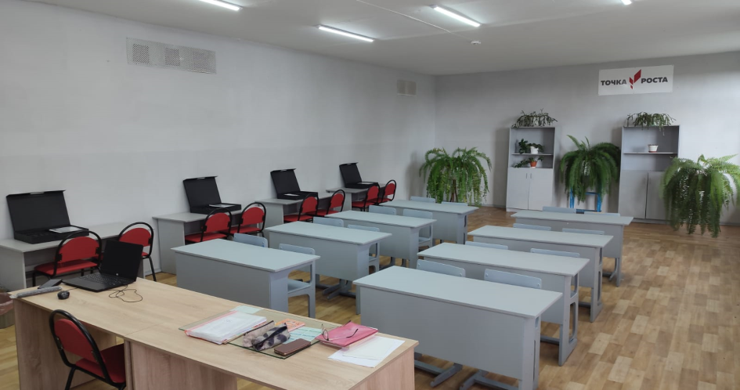
Организация образовательного пространства центра
«Точка роста»
Лаборатория на базе кабинета физики | Лаборатория на базе кабинета химии и биологии

Slide 5
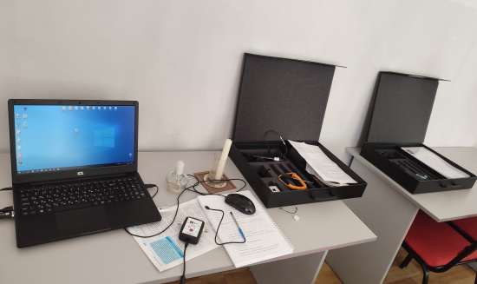
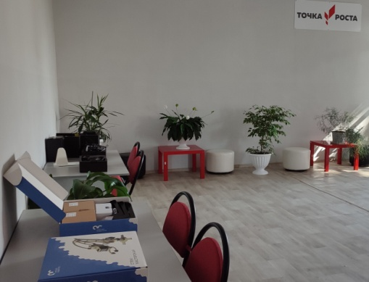
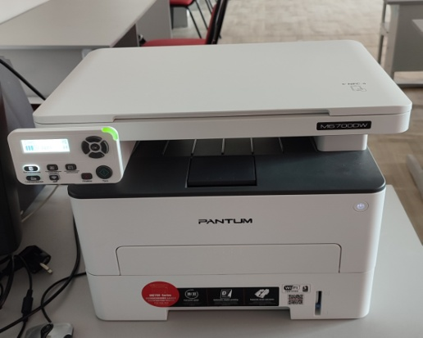
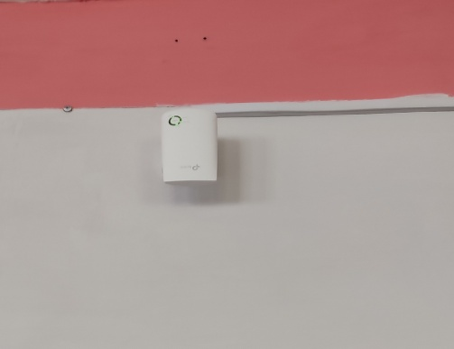
Средства обучения и воспитания, оборудование для реализации
программ центра «Точка роста»
Оборудование
№ | Наименование | Кол-во
1 | Цифровая лаборатория по биологии (ученическая) | 2
2 | Цифровая лаборатория по химии (ученическая) | 2
3 | Цифровая лаборатория по физике (ученическая) | 2
4 | Образовательный робототехнический набор «СТЕМ Мастерская» | 1
5 | Образовательный набор по механике, мехатронике и робототехнике | 1
6 | Образовательный конструктор для практики блочного программирования с комплектом датчиков | 1
7 | Ноутбук (№1) ICL RAYbook Si1514 | 2
8 | МФУ Pantum M6700DW | 1

Slide 6
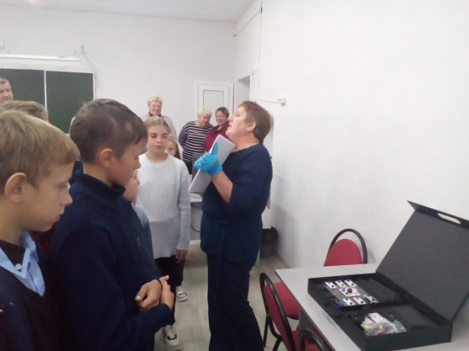
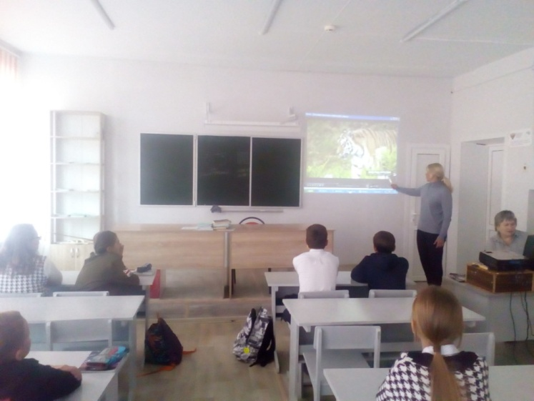
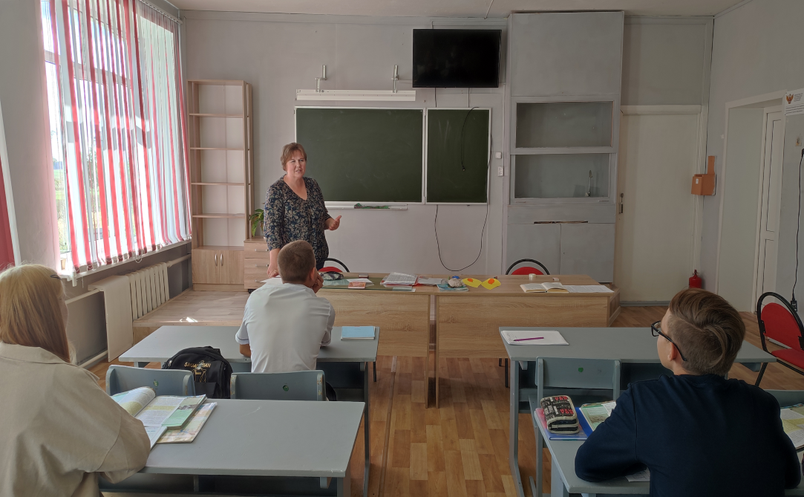
Кадровый состав Центра образования «Точка роста»
Ященкова Валентина Павловна
Нефёдова Светлана Борисовна
Кудинова Татьяна Михайловна

Slide 7
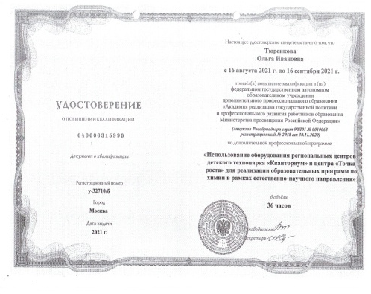
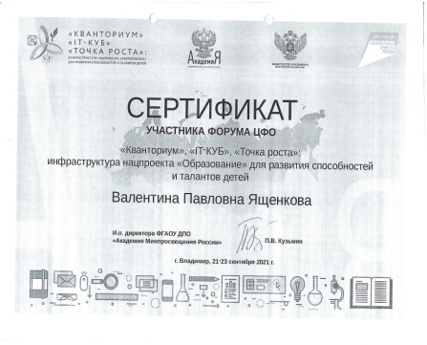
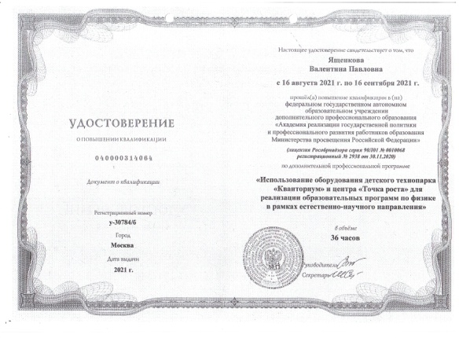
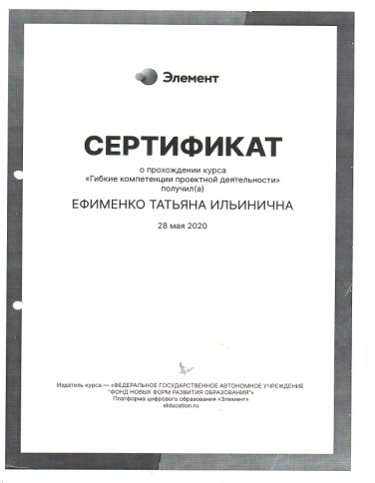
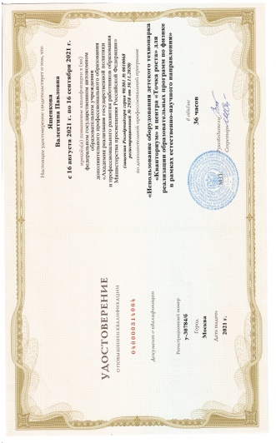
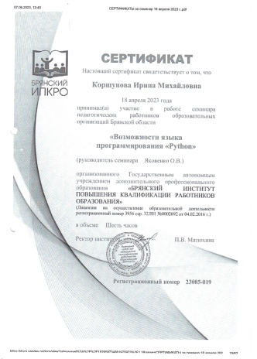
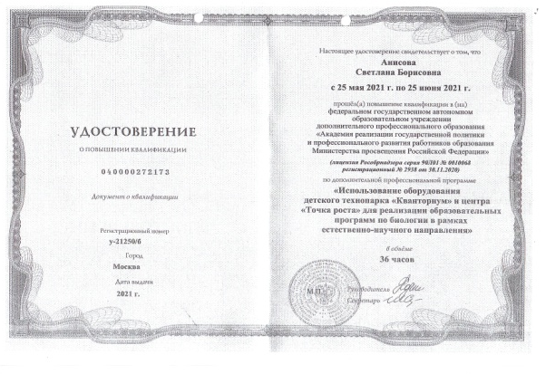
Повышение уровня профессионализма педагогов центра «Точка роста»
Для обеспечения доступности освоения обучающими основных и дополнительных общеобразовательных общеразвивающих программ педагоги центра обучались на курсах методике преподавания предмета в условиях лаборатории и использования современного учебного оборудования центра «Точка роста» в школе. Повышали уровень профессионализма, обучаясь на семинарах, вебинарах. Доля педагогических работников центра «Точка роста», прошедших повышение квалификации составляет 100%.
Развитие профессионального мастерства педагогов центра «Точка роста» проходят через обобщение и распространение педагогического опыта через мастер- классы, открытые занятия, семинары, форумы, публикации на различных уровнях.

Slide 8
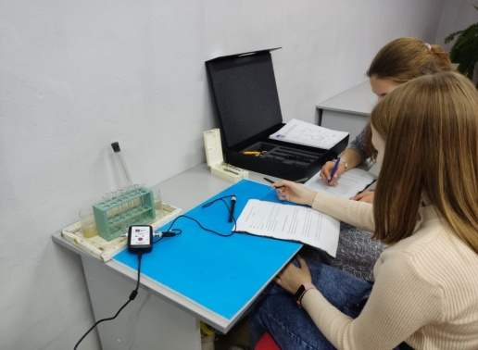
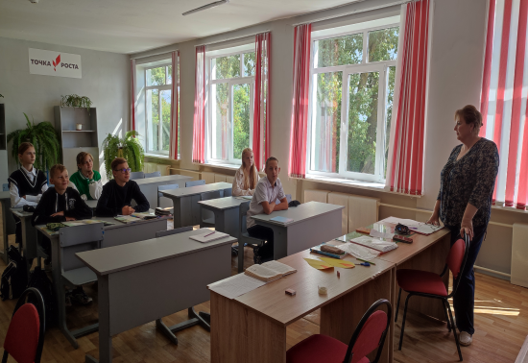
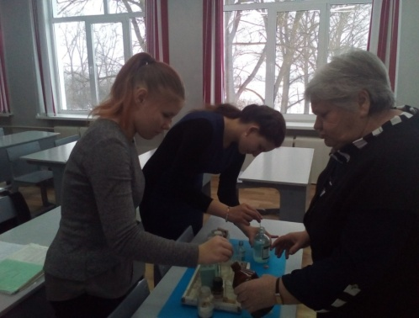
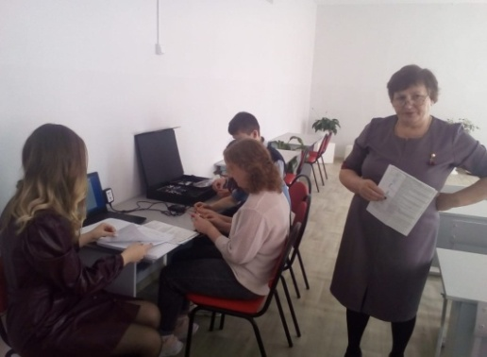
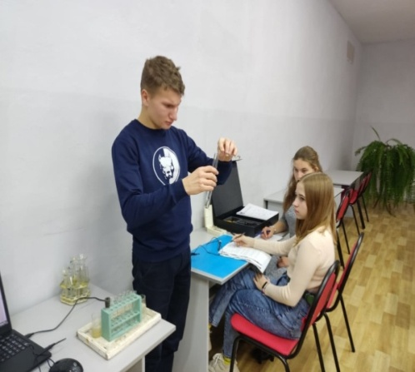
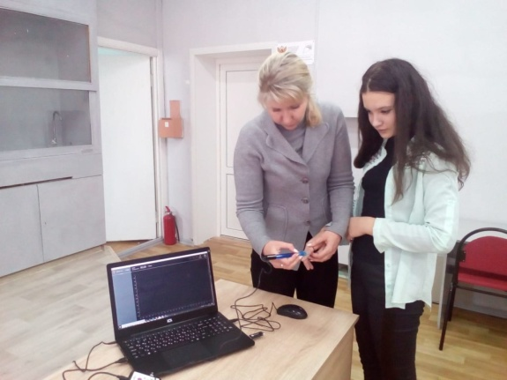
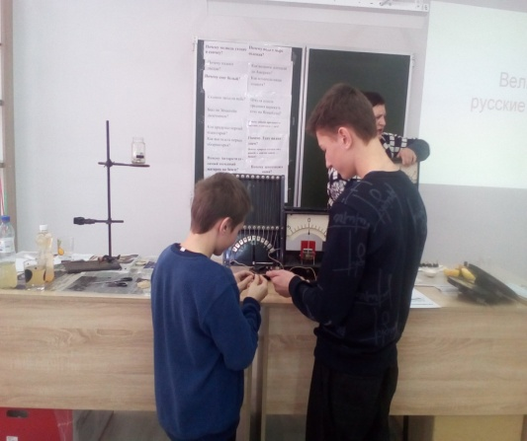
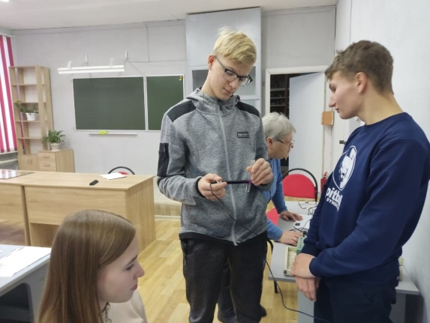
Организация деятельности центра «Точка роста»
Формы организации деятельности
с применением оборудования центра «Точка роста»
занятия учителей-предметников в соответствии с графиком занятости кабинетов центра «Точка роста»;
проведение лабораторных, практических работ, научных опытов;

Slide 9
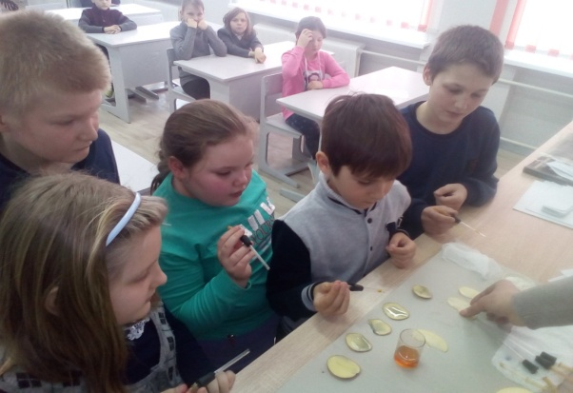
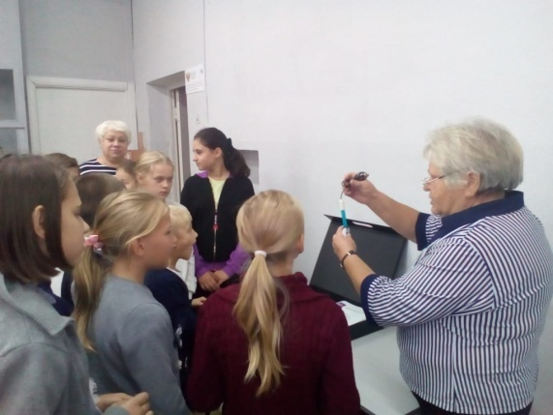
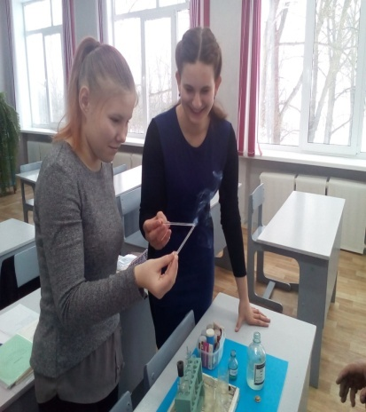
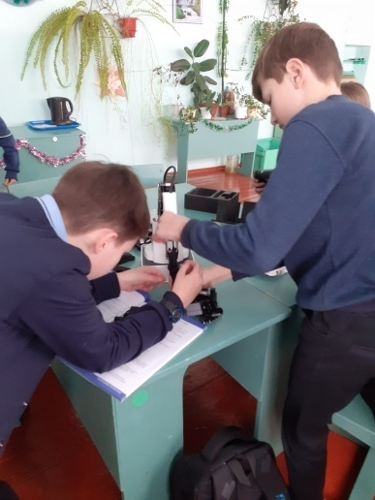
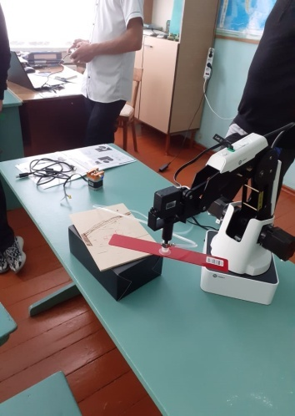
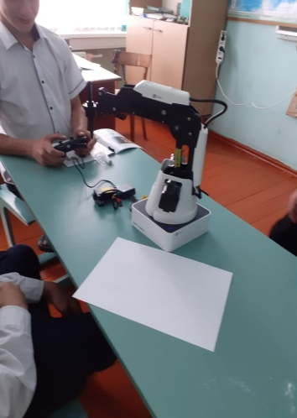
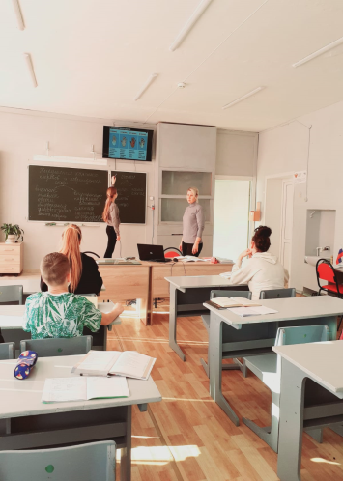
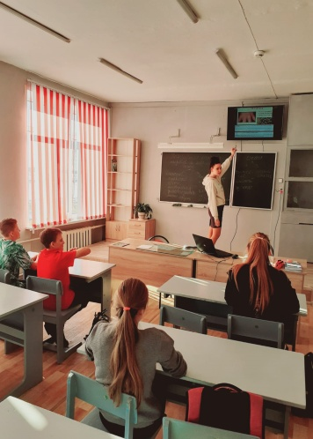
Организация деятельности центра «Точка роста»
Формы организации деятельности
с применением оборудования центра «Точка роста»
внеурочная деятельность: подготовка проектов, организация исследований;
проведение курсов, направленных на повышение уровня естественно-научной
и технологической компетентности школьников;
проведение научно-исследовательских конференций для обучающихся.

Slide 10
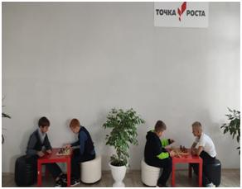
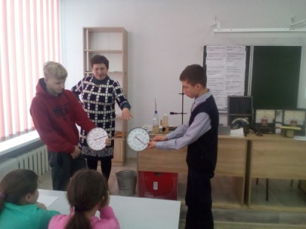
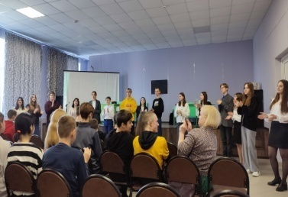
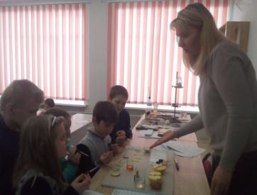
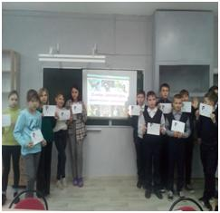
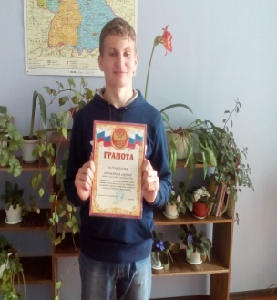
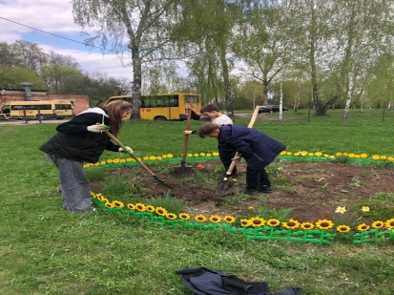
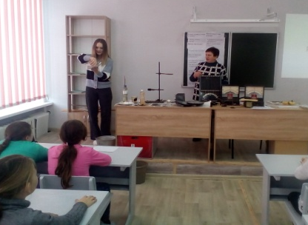
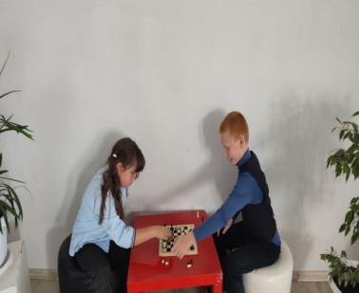
Организация деятельности центра «Точка роста»
Программы основного и дополнительного образования имеют практико-ориентированную направленность. Охват учащихся, осваивающих основные общеобразовательные программы по учебным предметам с использованием современного оборудования центра «Точка роста» в МБОУ Семячковская СОШ осуществлен на всех уровнях образования (НОО, ООО, СОО). Занятия проходят в урочное, внеурочное и каникулярное время.
Начальное общее образование | Основное общее образование | Среднее общее образование

Slide 11
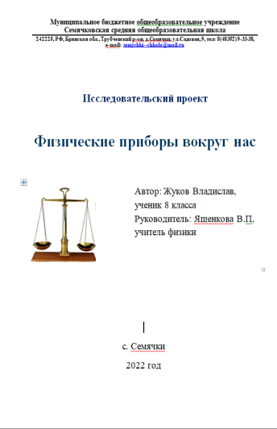
Проекты центра «Точка роста»

Slide 12
Результаты работы центра «Точка роста»
Согласно утвержденному плану учебно-воспитательных, внеурочных, социокультурных мероприятий центра «Точка роста» на 2022-2023 учебный год, учащиеся центра, кроме занятий по программам основного и дополнительного образования, участвовали в мероприятиях разного уровня. Всего в центре было проведено 97 мероприятий:
мероприятия школьного уровня – 48
мероприятия муниципального уровня - 10
мероприятия регионального уровня – 4
мероприятия Всероссийского уровня - 32

Slide 13
Для каждого ребенка есть ориентир – найти "свою точку роста" и развиваться в том направлении, которое ему интересно, воплощать свои самые смелые мечты.
Спасибо за внимание!

